Slide 1
Epidemia COVID-19
Monitoraggio del rischio
19 novembre 2021
Silvio Brusaferro
Istituto Superiore di Sanità

Slide 2
Situazione epidemiologica in Europa

Slide 3

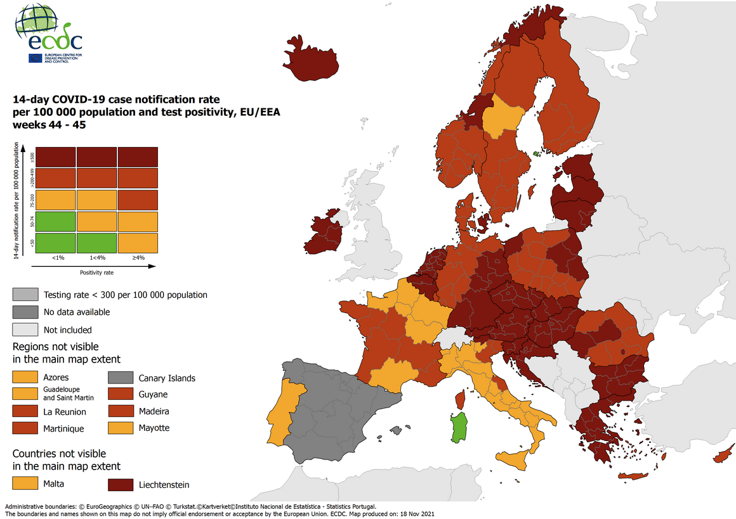
Casi notificati al Centro Europeo per la Prevenzione ed il Controllo delle Malattie (ECDC)
La situazione italiana riflette l’epidemiologia di altri paesi UE/SEE (18 novembre)
https://www.ecdc.europa.eu/en/covid-19/situation-updates/weekly-maps-coordinated-restriction-free-movement

Slide 4
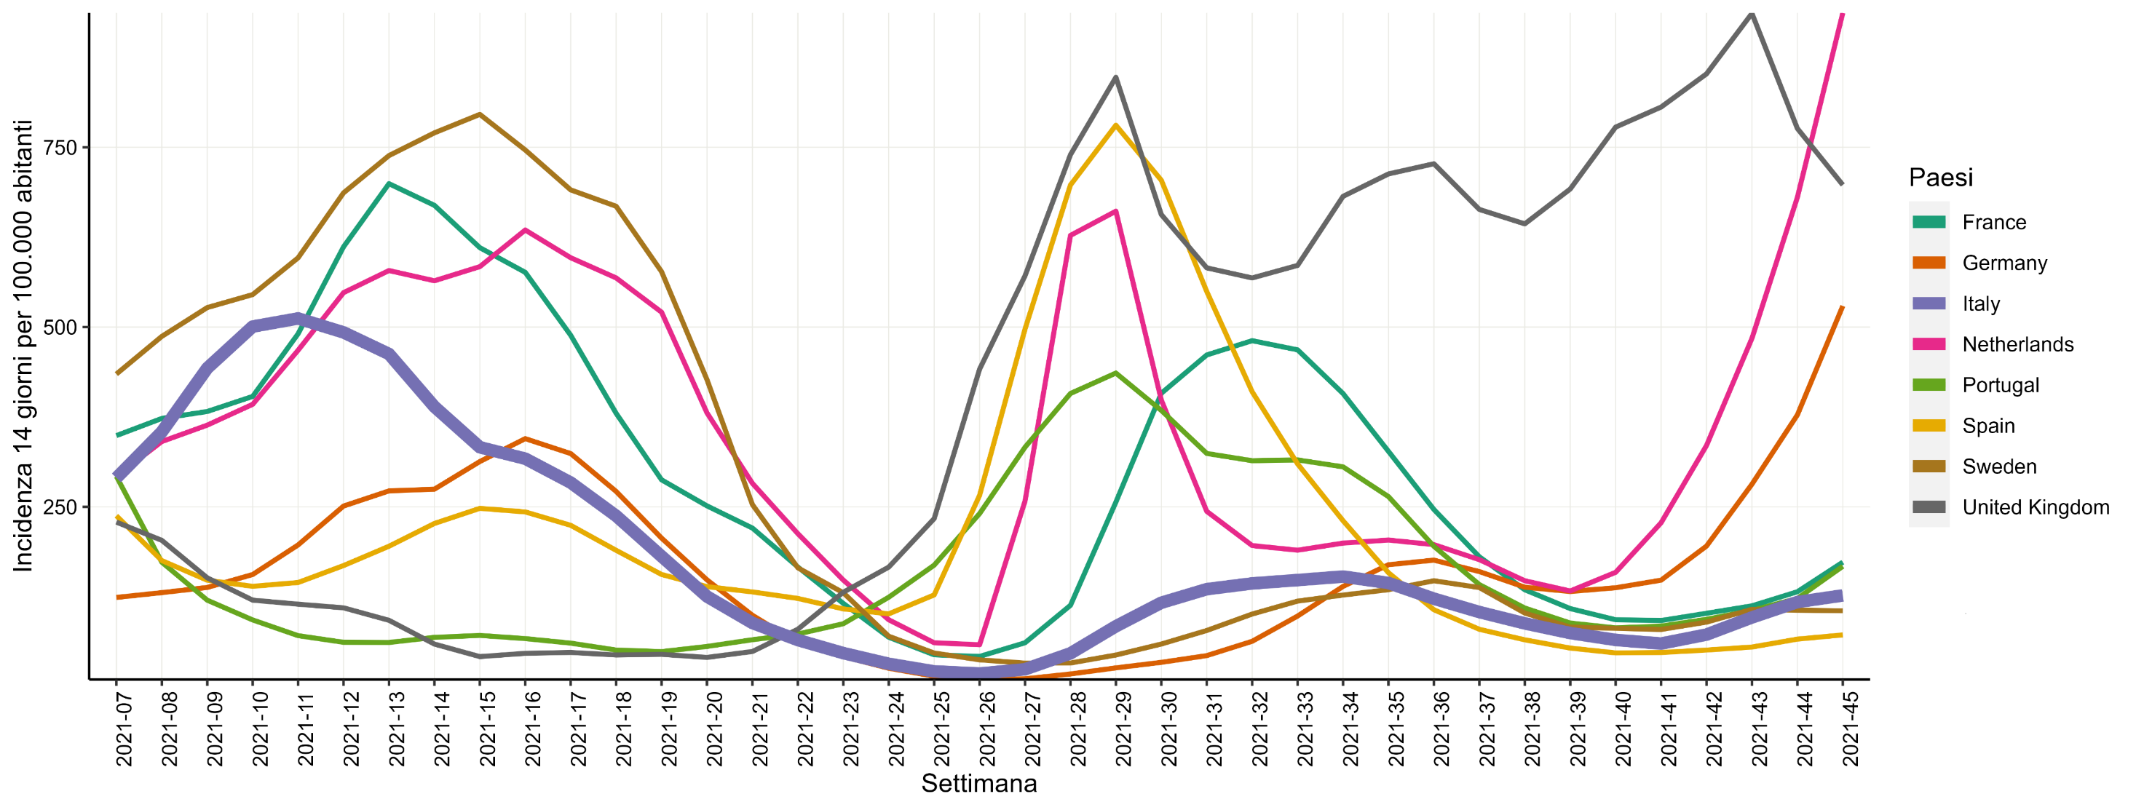
Andamento incidenza (14 gg) in quasi tutti i paesi europei (ECDC) fino al 18 novembre
Data di ultimo aggiornamento: 18 novembre 2021

Slide 5
Situazione epidemiologica in Italia

Slide 6
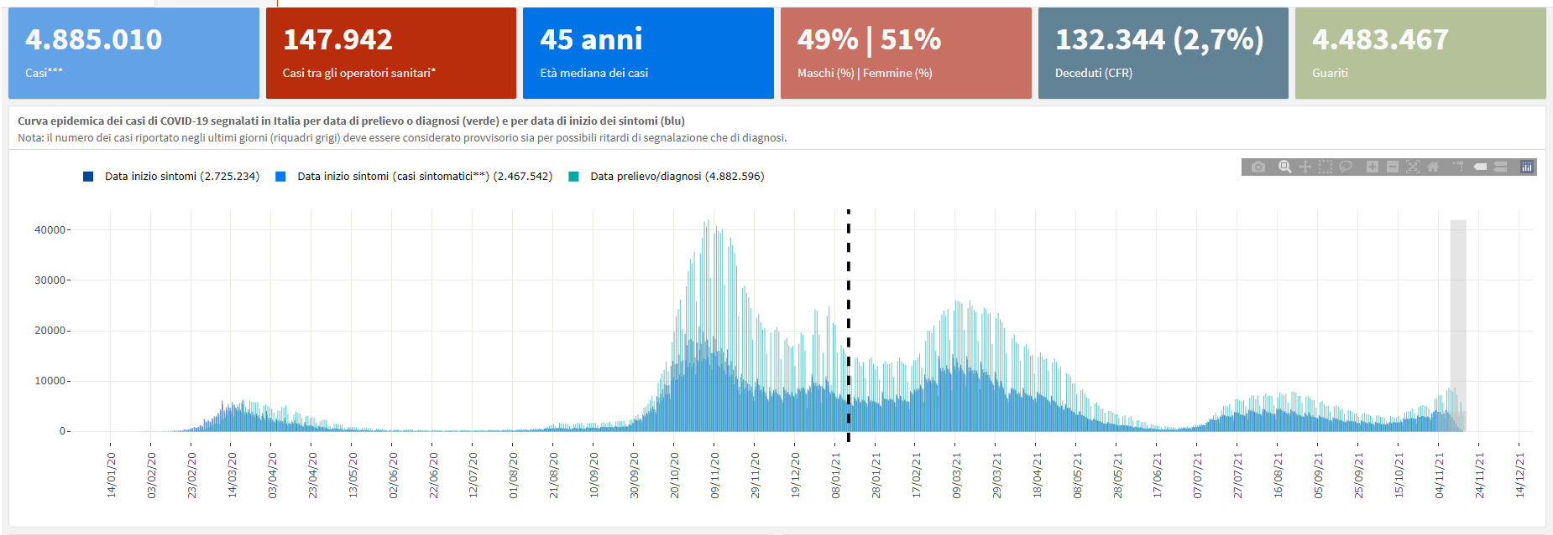
Casi notificati al sistema di Sorveglianza integrata COVID-19 in Italia
Data di ultimo aggiornamento: 17 novembre 2021

Slide 7
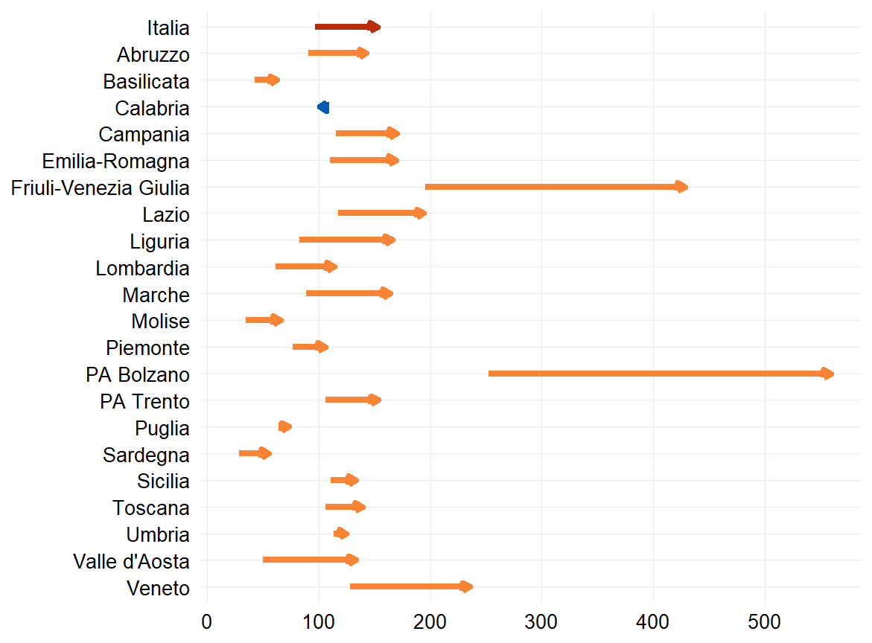
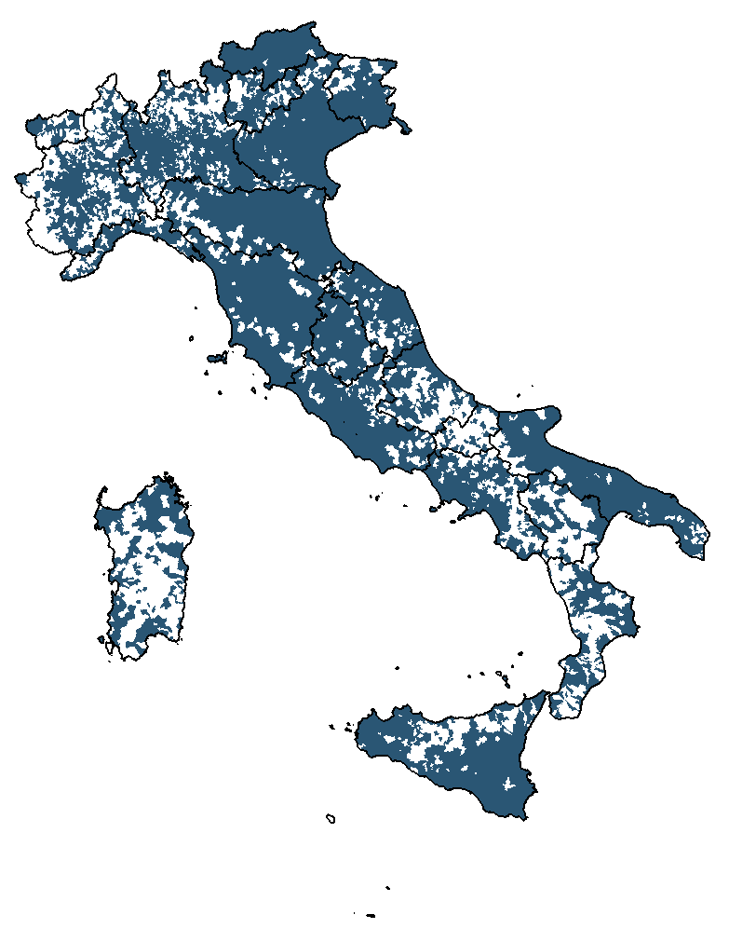
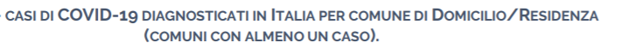
Casi in aumento in quasi tutte le Regioni/PPAA, nuovi casi presenti su parte del territorio nazionale negli ultimi 14 giorni
4.973 comuni con almeno un caso nelle ultime due settimane
4.647 comuni nelle due settimane precedenti
CONFRONTO TRA IL NUMERO CASI DI COVID-19 (PER 100.000 AB) DIAGNOSTICATI IN ITALIA
PER REGIONE NEL PERIODO 8-14/11/2021 E 1-7/10/2021
Data di ultimo aggiornamento: 17 novembre 2021

Slide 8
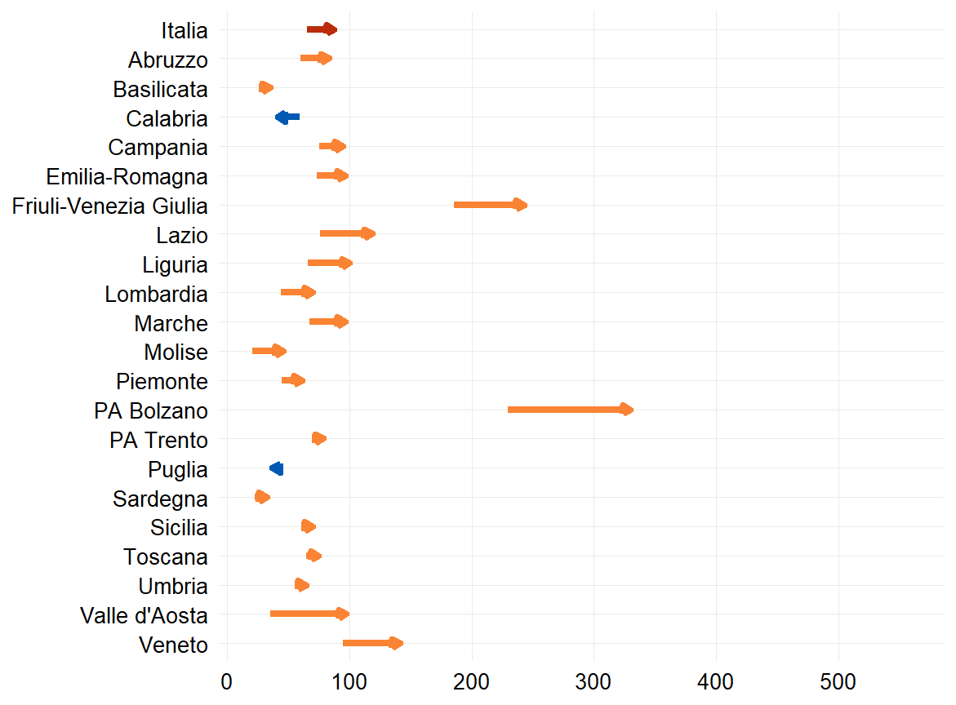
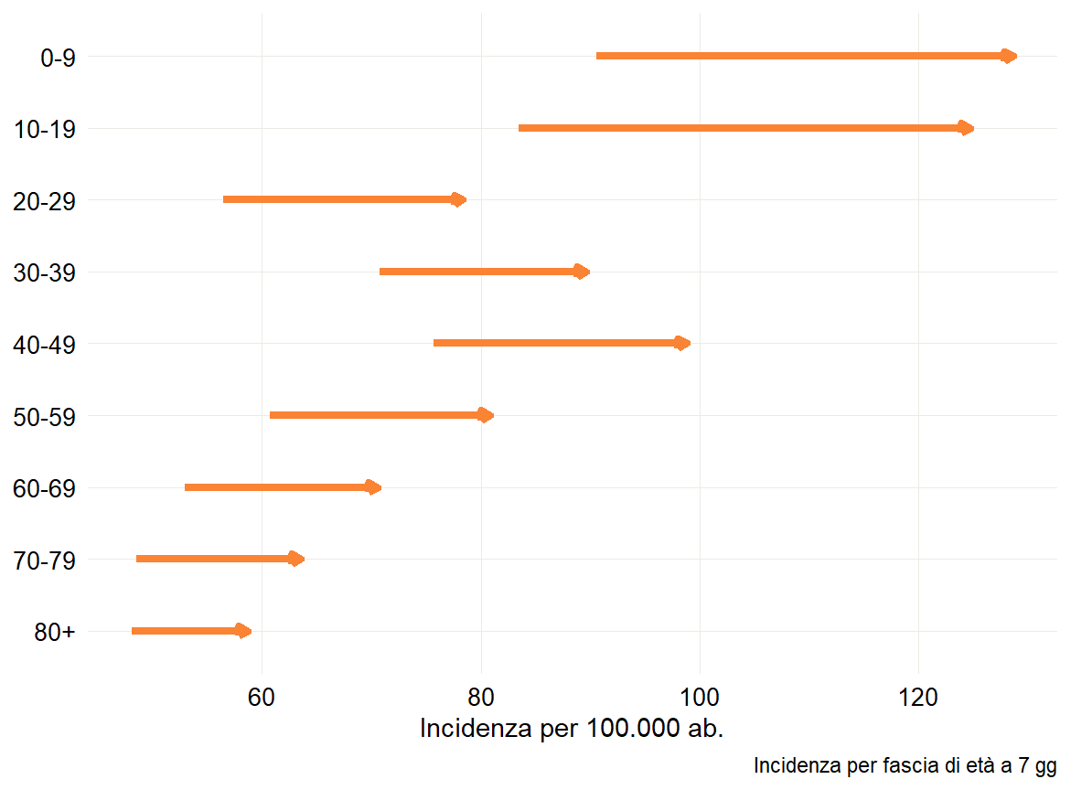
Casi in aumento in 19 Regioni/PPAA e in aumento casi in tutte le fasce d’età negli ultimi 7 gg
CONFRONTO TRA IL NUMERO CASI DI COVID-19 (PER 100.000 AB) DIAGNOSTICATI IN ITALIA PER REGIONE E PER FASCIA D’ETA’ NEL PERIODO 8-14/11/2021
Data di ultimo aggiornamento: 17 novembre 2021

Slide 9
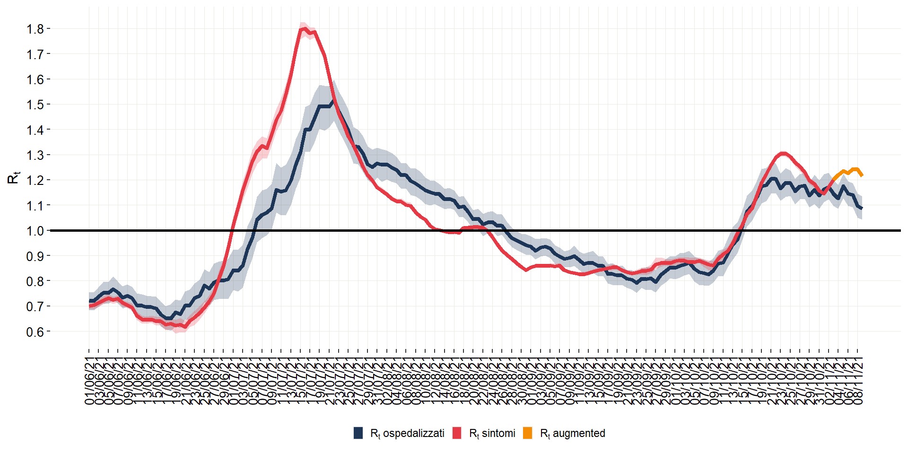
STIMA NAZIONALE DELL’RT SINTOMI (3/11), RT OSPEDALIZZAZIONI (9/11) E RT «AUGMENTED» (9/11) CALCOLATI CON DATI AL 17/11/2021
Sintomi: 1,20 (IC95%: 1,20-1,21) al 3 novembre 2021
Augmented: 1,22 (IC95%: 1,21-1,22) al 9 novembre 2021
Ospedalizzazioni: 1,09 (IC95%: 1,04-1,14) al 9 novembre 2021
Data di ultimo aggiornamento: 17 novembre 2021

Slide 10
STIMA DELL’RT MEDIO 14gg PER REGIONE/PA BASATO SU INIZIO SINTOMI FINO AL 9 NOVEMBRE 2021, CALCOLATO IL 17/11/2021
Data di ultimo aggiornamento: 17 novembre 2021

Slide 11
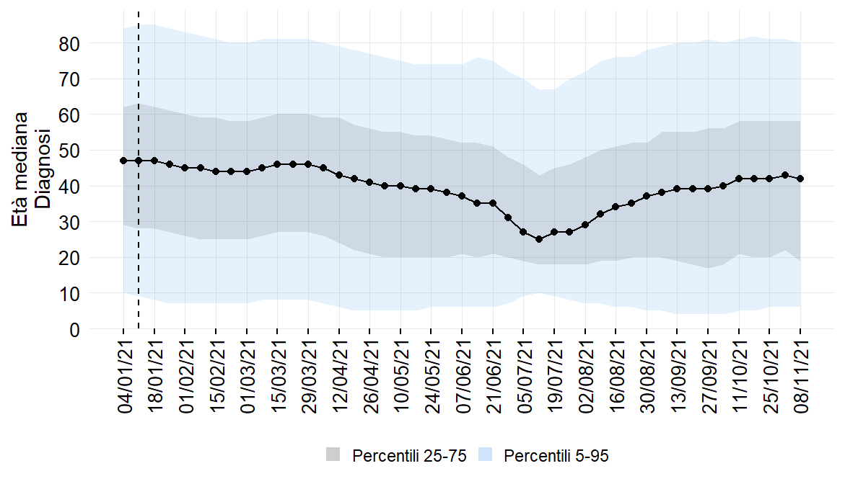
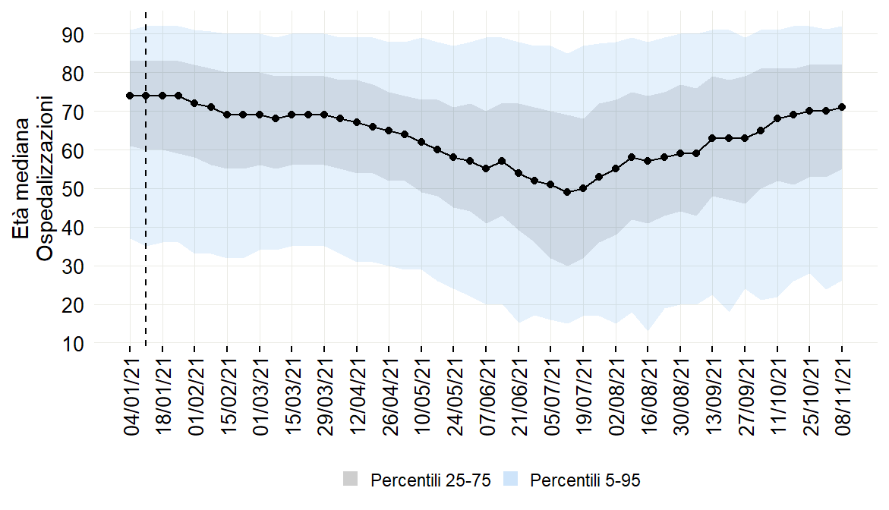
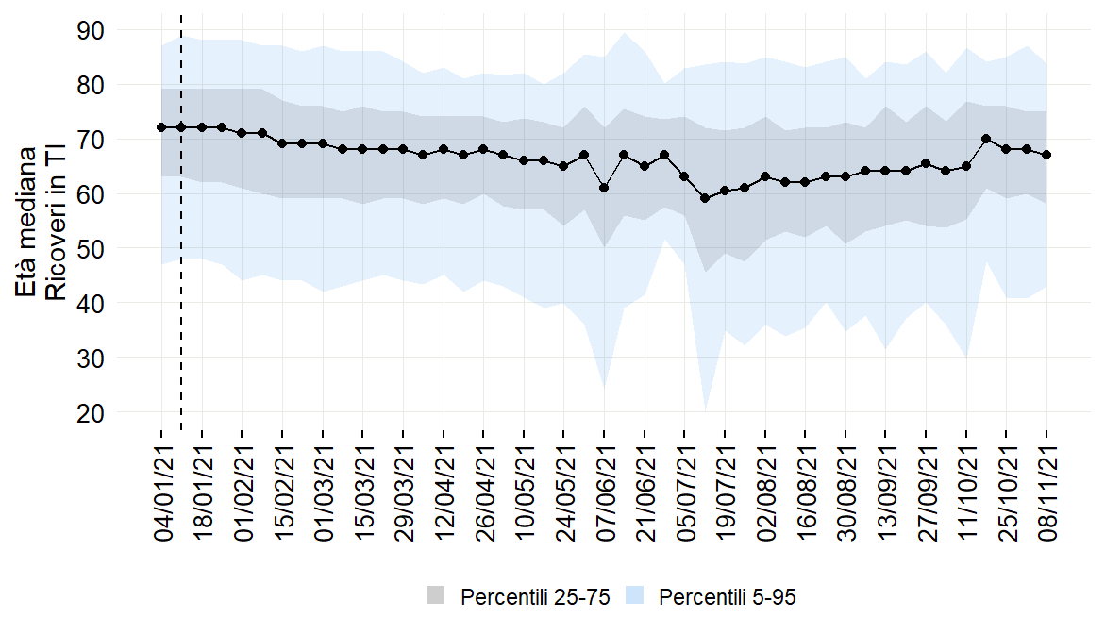
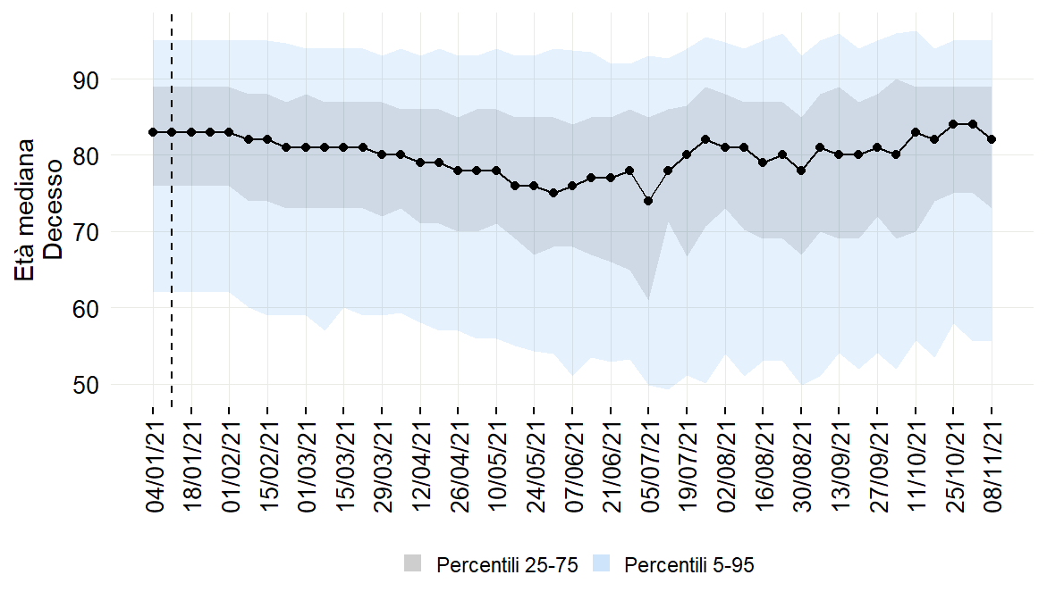
Età mediana alla diagnosi
Età mediana al primo ricovero
42 anni ultima settimana
71 anni ultima settimana
Età mediana all’ingresso in terapia intensiva
Età mediana al decesso
67 anni ultima settimana
82 anni ultima settimana

Slide 12
Focus sui casi pediatrici
Periodo di rilevazione: 04/01/2021 - 14/11/2021
Data produzione Report: 18 novembre 2021
Data di aggiornamento dati: 18 novembre 2021

Slide 13
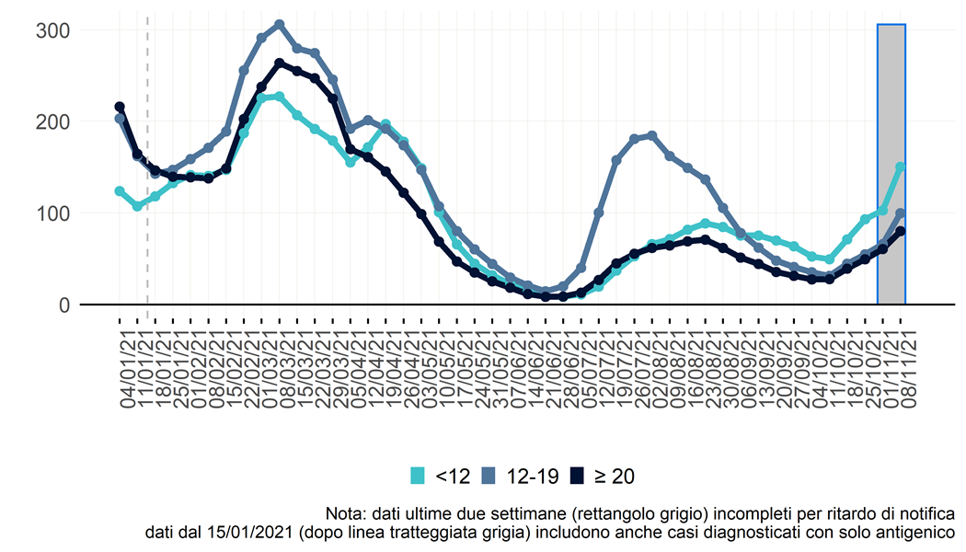
INCIDENZA PER 100.000 SETTIMANALE CASI CON ETÀ MINORE DI 12 ANNI, CON ETÀ COMPRESA TRA 12 E 19 ANNI E CON ETÀ MAGGIORE O UGUALE A 20 ANNI
Data di ultimo aggiornamento: 18 novembre 2021

Slide 14
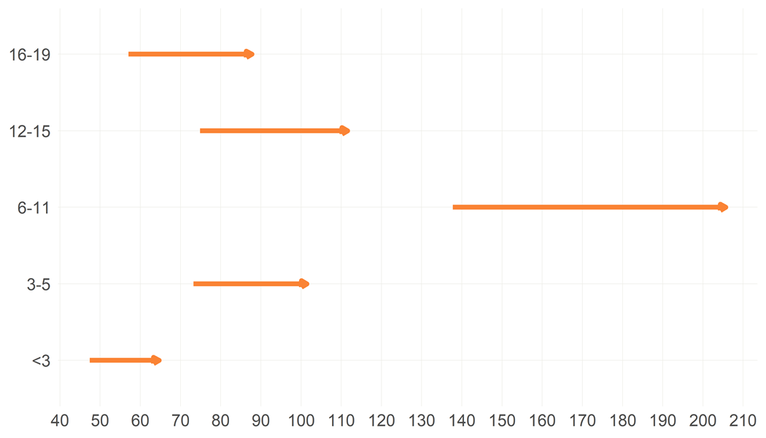
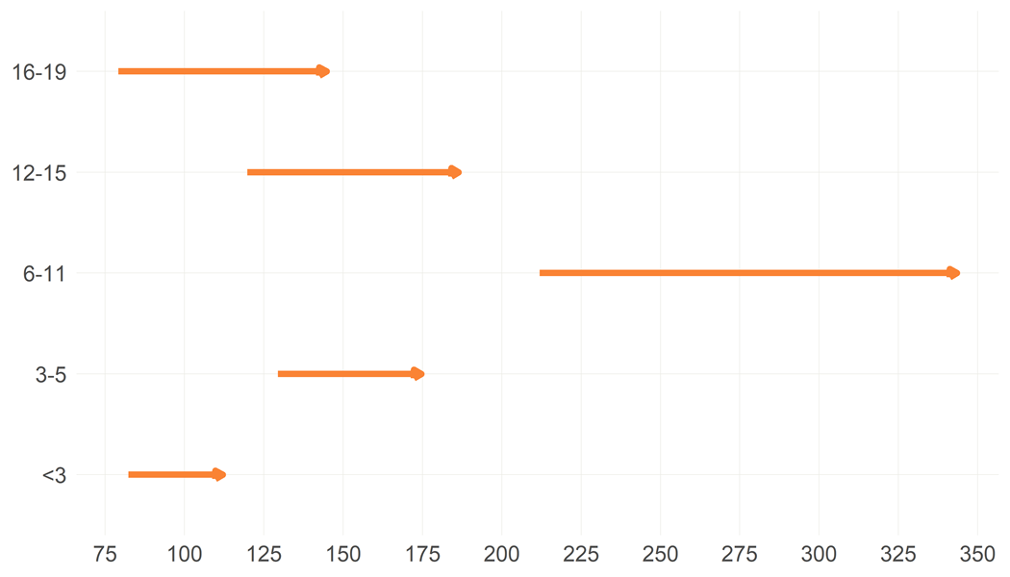
VARIAZIONE DELL’ INCIDENZA A 7 E A 14 GIORNI PER FASCIA DI ETÀ
Variazione incidenza a 7 giorni per fascia d’età (8/11-14/11/2021 e 1/11-7/11/2021)
Variazione incidenza a 14 giorni per fascia d'età (1/11-14/11/2021 e 18/10-31/10/2021)
Data di ultimo aggiornamento: 18 novembre 2021

Slide 15
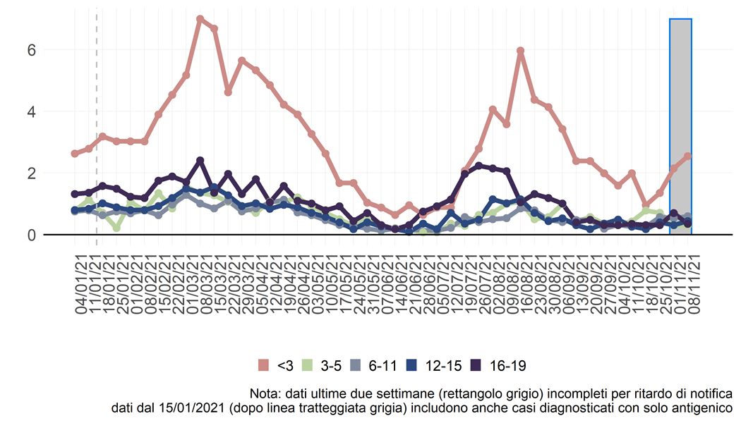
INCIDENZA RICOVERI PER 100.000 GIORNALIERA PER FASCIA D’ETA’ NELLA POPOLAZIONE 0-19 ANNI
Data di ultimo aggiornamento: 18 novembre 2021

Slide 16
Monitoraggio dell’impatto dell’epidemia sui servizi sanitari ospedalieri

Slide 17
Indicatori decisionali come da Decreto Legge del 18 maggio 2021 n.65 articolo 13 - Aggiornamento del 18/11/2021
Regione | Incidenza 7gg/100 000 pop - Periodo di riferimento 29ottobre - 4 novembre | Incidenza 7gg/100 000 pop - Periodo di riferimento 5-11 novembre | Incidenza 7gg/100 000 pop - Periodo di riferimento 12-18 novembre | % OCCUPAZIONE PL AREA MEDICA DA PAZIENTI COVID al 18/11/2021 | % OCCUPAZIONE PL TERAPIA INTENSIVA DA PAZIENTI COVID (DL 23 Luglio 2021 n.105) al 18/11/2021
Abruzzo | 49,7 | 74,8 | 96,0 | 6,8% | 6,1%
Basilicata | 27,0 | 29,4 | 36,7 | 6,1% | 3,2%
Calabria | 52,5 | 64,8 | 64,4 | 12,8% | 5,9%
Campania | 66,2 | 86,8 | 100,0 | 8,4% | 3,2%
Emilia Romagna | 56,1 | 87,7 | 111,7 | 5,8% | 5,1%
Friuli Venezia Giulia | 139,6 | 233,0 | 289,3 | 14,8% | 13,1%
Lazio | 63,0 | 89,7 | 113,0 | 9,4% | 6,8%
Liguria | 52,1 | 78,8 | 99,6 | 5,7% | 5,3%
Lombardia | 34,0 | 56,8 | 88,7 | 9,1% | 3,7%
Marche | 50,2 | 88,1 | 112,5 | 6,6% | 10,5%
Molise | 11,1 | 29,7 | 54,0 | 2,8% | 2,6%
PA di Bolzano | 189,1 | 316,3 | 406,0 | 14,2% | 11,3%
PA di Trento | 63,0 | 76,0 | 102,8 | 5,2% | 5,6%
Piemonte | 38,0 | 58,9 | 74,7 | 5,1% | 4,8%
Puglia | 31,9 | 40,8 | 40,0 | 5,6% | 2,8%
Sardegna | 14,8 | 32,3 | 40,8 | 2,6% | 4,9%
Sicilia | 51,7 | 66,6 | 67,8 | 9,5% | 5,1%
Toscana | 57,7 | 71,9 | 71,0 | 5,3% | 7,2%
Umbria | 51,4 | 67,1 | 61,6 | 6,0% | 5,5%
Valle d'Aosta | 22,6 | 58,9 | 174,3 | 9,6% | 3,0%
Veneto | 75,3 | 115,3 | 166,1 | 5,1% | 5,5%
ITALIA | 53 | 78 | 98 | 7,1% | 5,3%
Fonte dati: Ministero della Salute / Protezione Civile

Slide 18
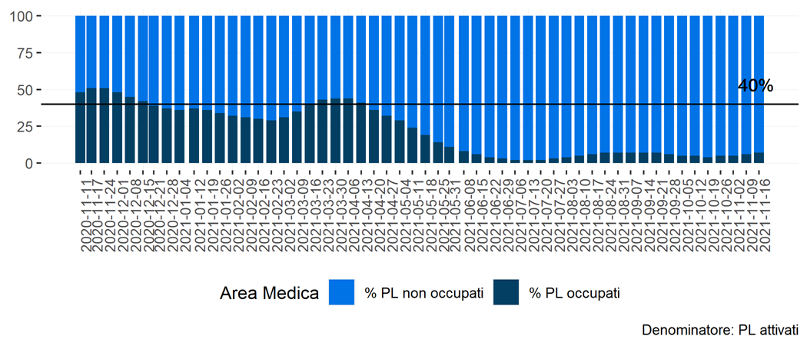
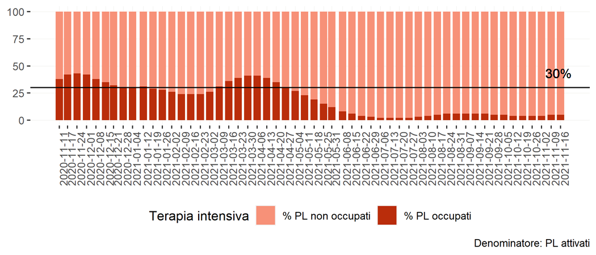
Occupazione dei posti letto in area medica e terapia intensiva
Il tasso di occupazione in terapia intensiva aumenta al 5,3% (4,6% settimana precedente), corrispondente ad un aumento nel numero di persone ricoverate che passa da 421 (9/11/2021) a 481 (16/11/2021)
Il tasso di occupazione in aree mediche a livello nazionale aumenta al 6,9% (6% settimana precedente). Il numero di persone ricoverate in queste aree è in aumento da 3.436 (9/11/2021) a 3.970 (16/11/2021)
Data di ultimo aggiornamento: 17 novembre 2021

Slide 19
Vaccinazioni somministrate al 17/11/2021 e loro impatto
https://github.com/italia/covid19-opendata-vaccini

Slide 20
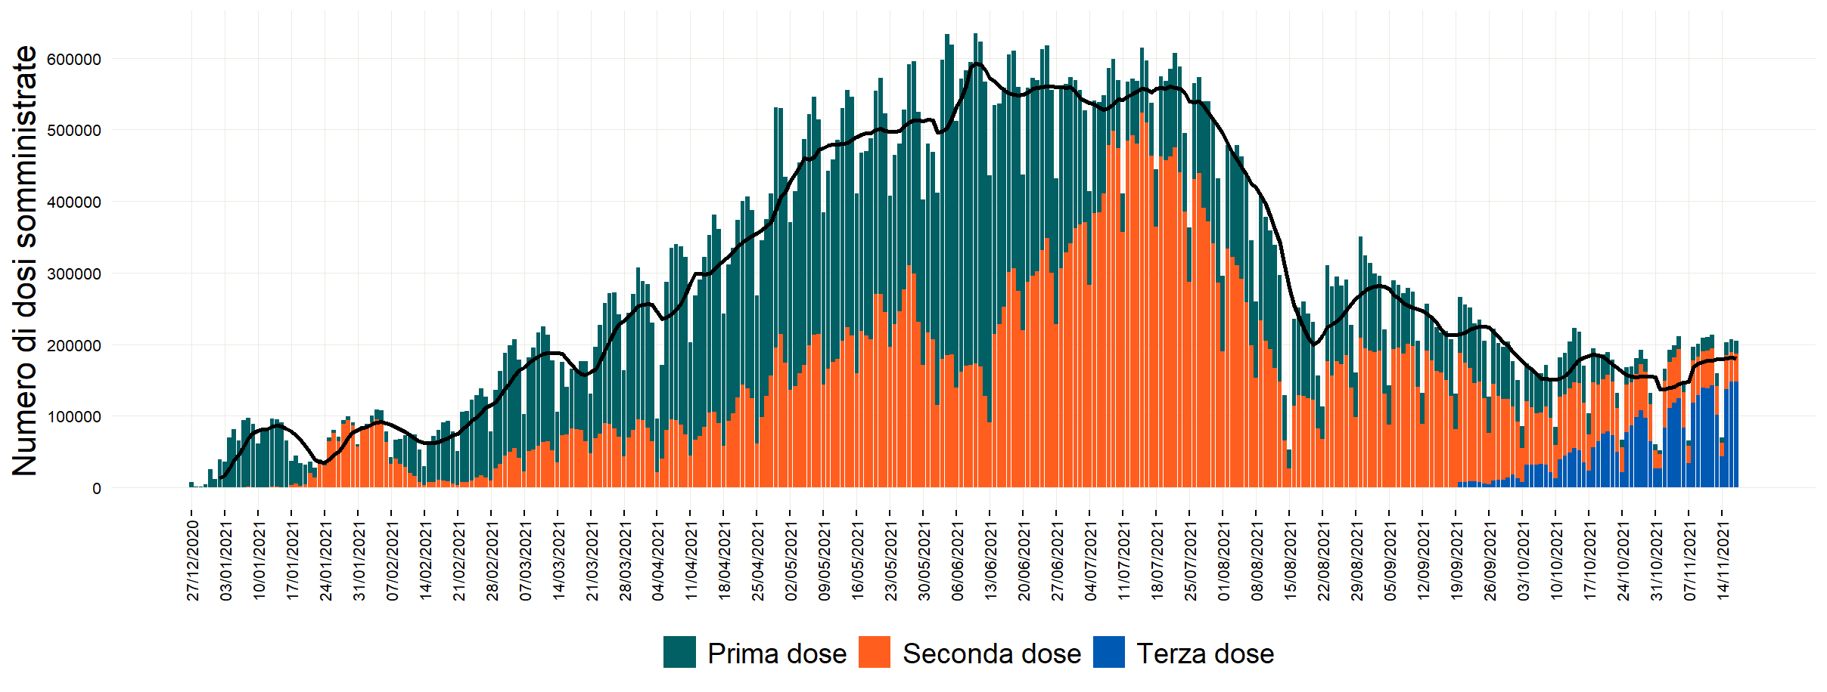
Numero di prime e seconde dosi di vaccino somministrate giornalmente dal 27/12/2020 al 17/11/2021
Data di ultimo aggiornamento: 17 novembre 2021

Slide 21
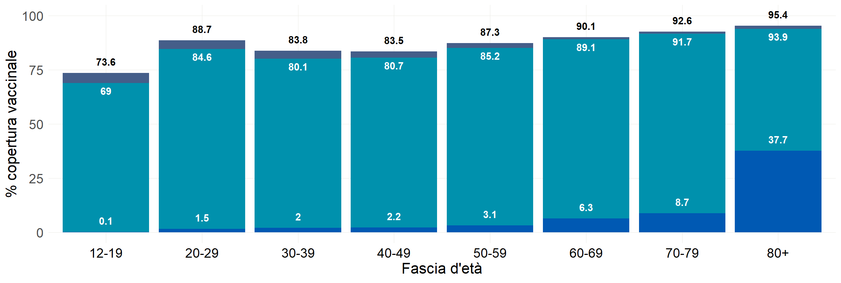
Percentuale copertura vaccinale per classe d’età
12+ vaccinati con ciclo completo: 84,4%
12+ vaccinati con almeno una dose: 86,9%
Soggetti non vaccinati
1.221.550
680.344
1.103.194
1.451.144
1.233.021
746.464
446.674
212.608
Data di ultimo aggiornamento: 17 novembre 2021

Slide 22
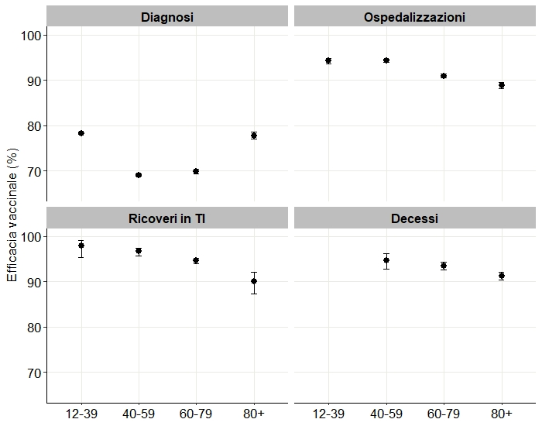
Stima dell’efficacia nei soggetti vaccinati con ciclo completo rispetto ai non vaccinati per diagnosi, ospedalizzazione, ricoveri in terapia intensiva e decessi, nella popolazione italiana di età > 12 anni, per classe d’età, 04 luglio – 14 novembre 2021
Per la fascia 12-39 dato di efficacia vaccinale non disponibile per decessi. Il basso numero di eventi rende la stima poco attendibile.
PERIODO 5 APRILE – 14 NOVEMBRE 2021

Slide 23
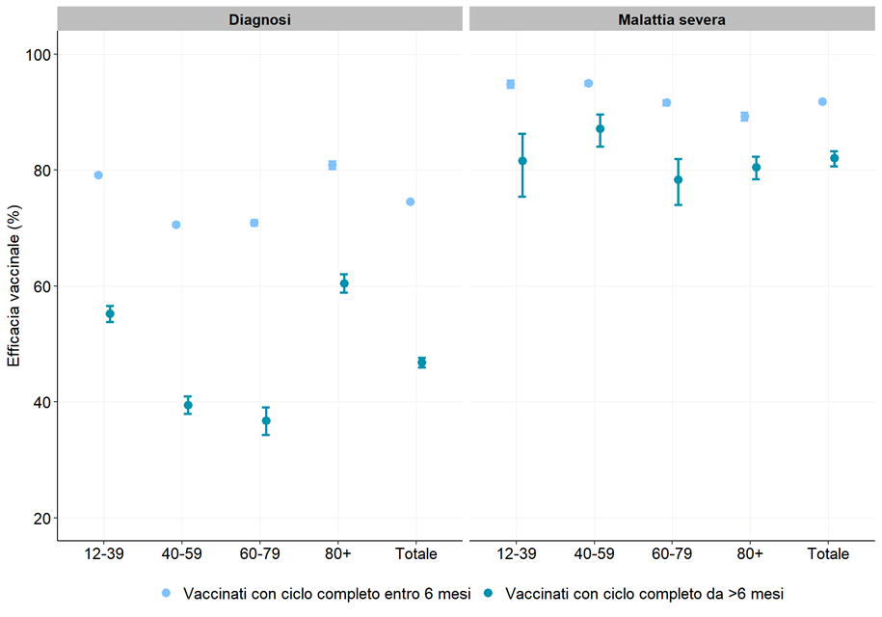
STIMA DELL’EFFICACIA NEI SOGGETTI VACCINATI CON CICLO COMPLETO DA OLTRE DI SEI MESI E DA MENO DI 6 MESI RISPETTO AI NON VACCINATI PER DIAGNOSI E MALATTIA SEVERA, NELLA POPOLAZIONE ITALIANA DI ETÀ > 12 ANNI, PER CLASSE D’ETÀ, NEL PERIODO 05 LUGLIO – 14 NOVEMBRE 2021
Gruppo | Fascia di età | Vaccinati con ciclo completo entro 6 mesi | Vaccinati con ciclo completo da >6 mesi
Diagnosi di Sars-CoV-2 | 12-39 | 79,2 [79,0 - 79,4] | 55,2 [53,8 - 56,6]
 | 40-59 | 70,6 [70,3 - 70,9] | 39,5 [37,9 – 41,0]
 | 60-79 | 70,9 [70,4 - 71,4] | 36,7 [34,3 - 39,1]
 | 80+ | 80,9 [80,2 - 81,5] | 60,5 [58,9 – 62,0]
 | Totale | 74,6 [74,4 - 74,7] | 46,8 [46,0 - 47,6]
Malattia Severa | 12-39 | 94,9 [94,2 - 95,5] | 81,6 [75,5 - 86,3]
 | 40-59 | 95,0 [94,6 - 95,4] | 87,2 [84,1 - 89,6]
 | 60-79 | 91,7 [91,2 - 92,1] | 78,3 [74,0 - 81,9]
 | 80+ | 89,3 [88,6 – 90,0] | 80,5 [78,5 - 82,4]
 | Totale | 91,8 [91,6 - 92,1] | 82,1 [80,7 - 83,3]
NB. I soggetti che risultano vaccinati da oltre sei mesi appartengono principalmente alle categorie maggiormente a rischio di infezione/ricovero/morte (operatori sanitari, residenti nelle RSA, ultraottantenni e persone estremamente vulnerabili). Pertanto l’efficacia nei vaccinati con ciclo completo da >6 mesi attualmente potrebbe essere sottostimata.
PERIODO 5 APRILE – 14 NOVEMBRE 2021

Slide 24
Analisi del rischio e scenario per Regione/PA
8 – 14 ottobre 2021 (17 novembre 2021),
analisi dell’occupazione dei PL attivi aggiornata al 16 novembre 2021
Fonte: Cabina di Regia

Slide 25
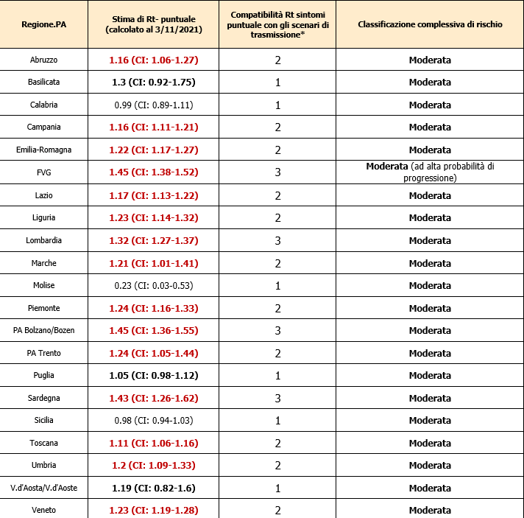
Analisi del rischio e scenario per Regione/PA

Slide 26
Headline della Cabina di Regia (19 novembre 2021)
Continua per la quarta settimana consecutiva l’aumento rapido e generalizzato del numero di nuovi casi di infezione che, a livello nazionale, è ormai prossimo a 100 casi per 100,000 abitanti.
È stabile, a livello nazionale, la velocità di trasmissione nella settimana di monitoraggio corrente con un Rt elevato nella maggior parte delle regioni Italiane, sempre al di sopra della soglia epidemica.
L’Rt calcolato sui soli casi ospedalizzati si mantiene oltre la soglia epidemica con conseguente aumento nei tassi di occupazione sia in area medica che in terapia intensiva.

Slide 27
Headline della Cabina di Regia (19 novembre 2021)
Nell’attuale contesto di riapertura, una più elevata copertura vaccinale, il completamento dei cicli di vaccinazione ed il mantenimento di una elevata risposta immunitaria attraverso la dose di richiamo nelle categorie indicate dalle disposizioni ministeriali vigenti, in particolare gli ultraottantenni, rappresentano gli strumenti principali per prevenire significativi aumenti di casi clinicamente gravi di COVID-19 e favorire un rallentamento della velocità di circolazione del virus SARS-CoV-2.
In considerazione dell’attuale trend epidemiologico e della contemporanea circolazione di altri virus respiratori come l’influenza, si sottolinea l’importanza di rispettare rigorosamente le misure raccomandate sull’uso delle mascherine, del distanziamento fisico - prevenendo le aggregazioni - e dell’igiene delle mani.

Slide 28
grazie

